Slide 1
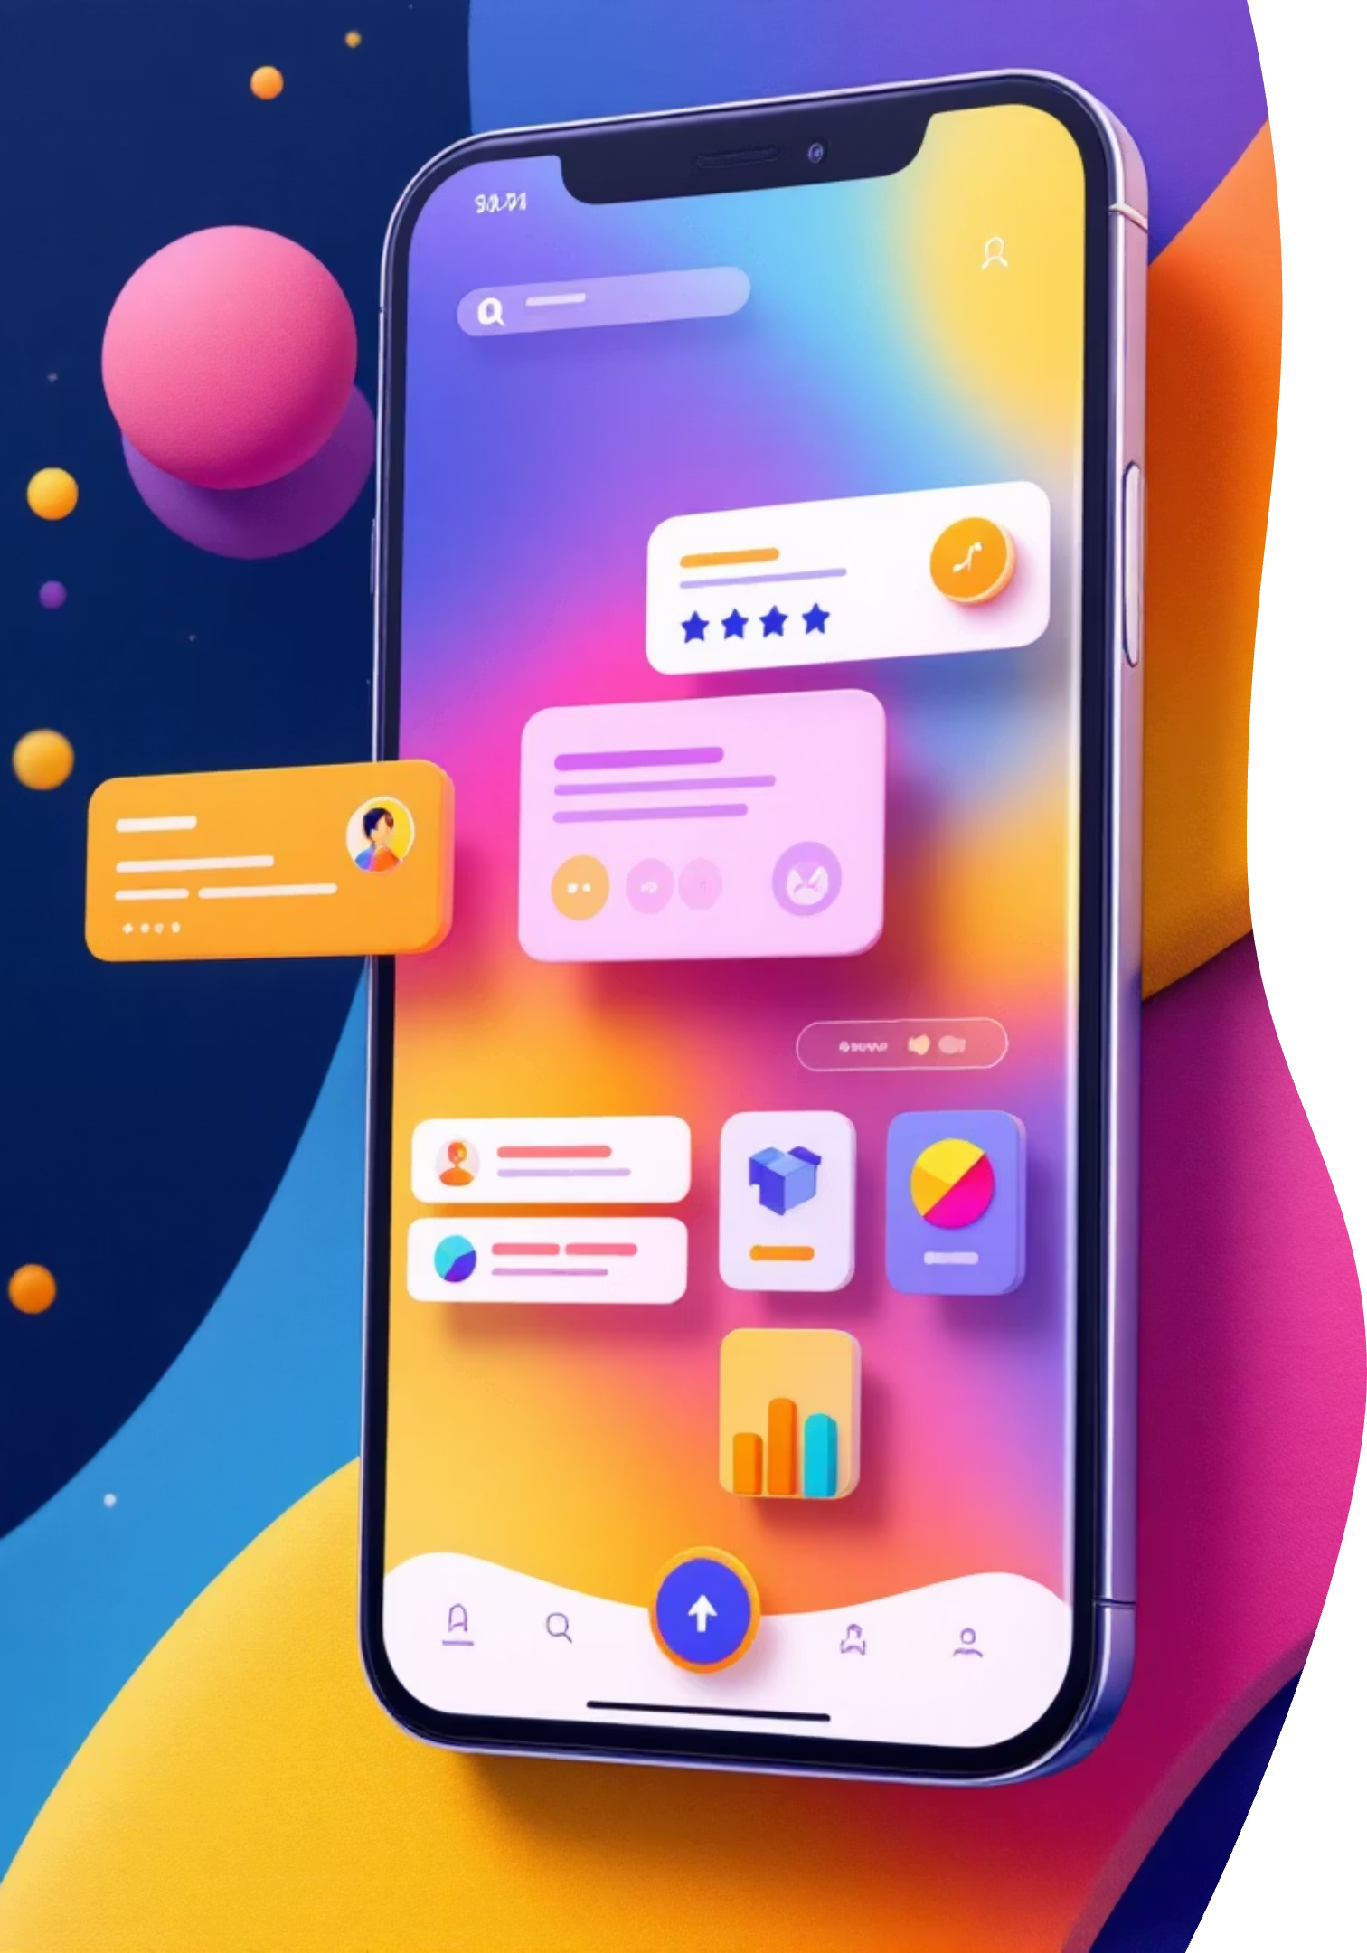
MIT App Inventor
Δημιουργία εφαρμογών Android με οπτικό προγραμματισμό

Slide 2
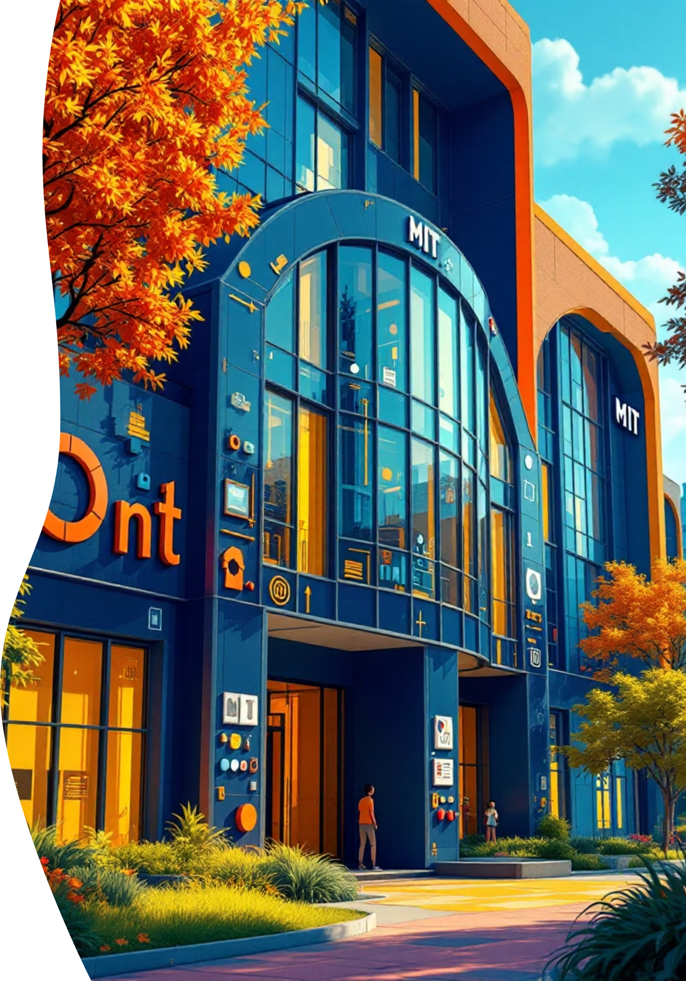
Από τη Google στο MIT
1
Google Labs
Δημιουργία του App Inventor για εύκολη ανάπτυξη Android εφαρμογών
2
MIT Takeover
Το MIT ανέλαβε την ανάπτυξη και συντήρηση του περιβάλλοντος

Slide 3

Οπτικός Προγραμματισμός
Συνδυάστε πλακίδια με «σύρε και άφησε» για να δημιουργήσετε εφαρμογές χωρίς κώδικα

Slide 4

Χαρακτηριστικά Πλακιδίων
Συντακτικός Έλεγχος
Τα πλακίδια ενώνονται μόνο όταν προκύπτει συντακτικά σωστό πρόγραμμα
Χρωματική Κωδικοποίηση
Διαφορετικά χρώματα ανάλογα με τη λειτουργία που επιτελούν

Slide 5



Δοκιμή Εφαρμογών
Ενσύρματα (USB)
Ασύρματα (WiFi)
Emulator
Σύνδεση με καλώδιο USB για άμεση δοκιμή
Δοκιμή μέσω ασύρματης σύνδεσης
Προσομοιωτής κινητού στον υπολογιστή

Slide 6
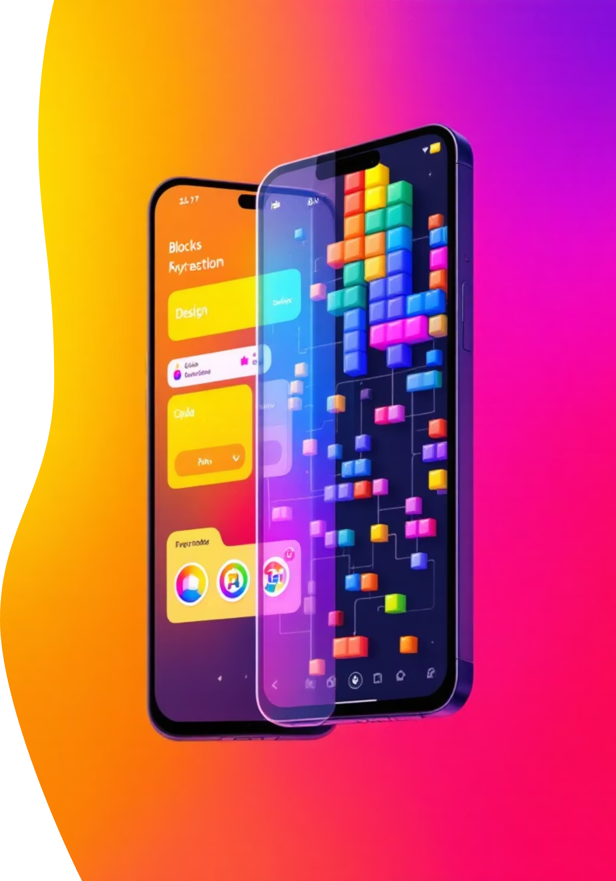
Δομή Περιβάλλοντος
Designer
Blocks Editor
Επιλογή συστατικών μερών για την εφαρμογή
Οπτικός συνδυασμός πλακιδίων προγράμματος
Σχεδιασμός διεπαφής
Ορισμός συμπεριφοράς
Τοποθέτηση στοιχείων
Συναρμολόγηση πάζλ
Ρύθμιση ιδιοτήτων
Λογική εφαρμογής

